Slide 1

Здоровье и настроение
Выполнили:
студентки Волгоградского Технологического Колледжа
Группы П 3-2
Секачева Юлия и Дорофеева Дарья
Руководитель:
Паткина Тамара Никольевна

Slide 2

Счастье
Счастье-это химическая реакция нашего организма, возникающая благодаря особым гормонам.

Slide 3

Гормоны счастья
Серотонин
Эндорфин

Slide 4
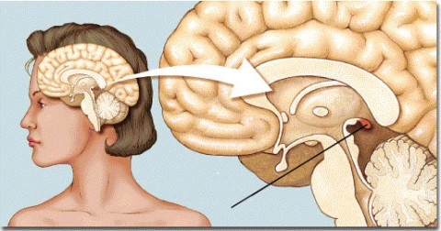
Серотонин
Гормон производится шишковидной железой из аминокислоты триптофана. Для его синтеза необходим солнечный свет.

Slide 5
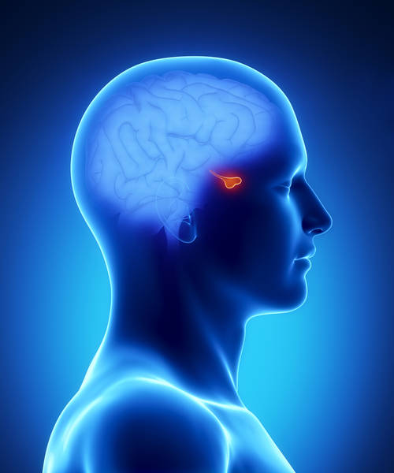
Эндорфин
Формируется в гипофизе и нервной системе, участвует в регуляции метаболизма и оказывает влияние на иммунные процессы, исполняют основную роль в механизмах сна, памяти и обучении.

Slide 6

Исследования
Исследования Петербургского университета пришли к выводу , что люди , которые принимают жизнь и события с легкостью переживают их безболезненно, в три раза меньше страдают от вирусных заболеваний, нежели депрессивные и пессимистично настроенные их товарищи.

Slide 7
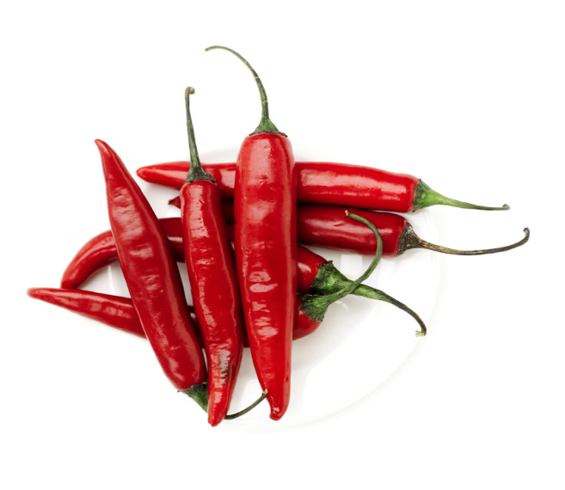
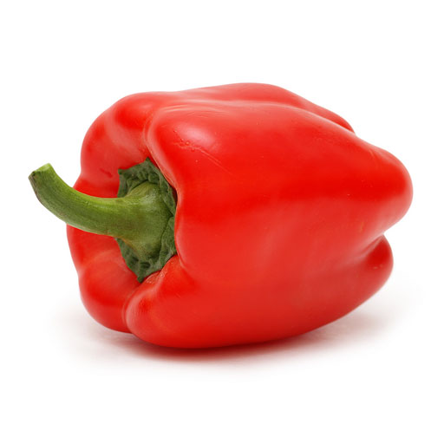
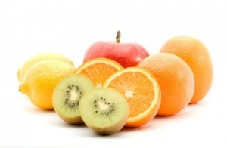
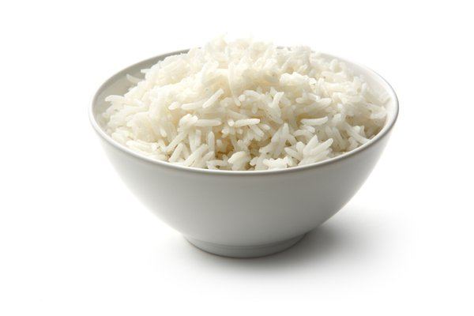
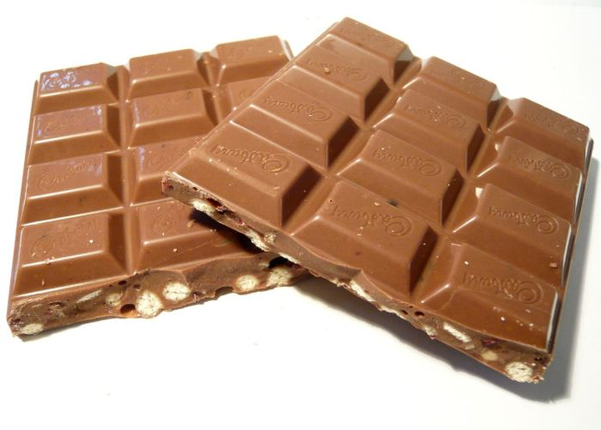
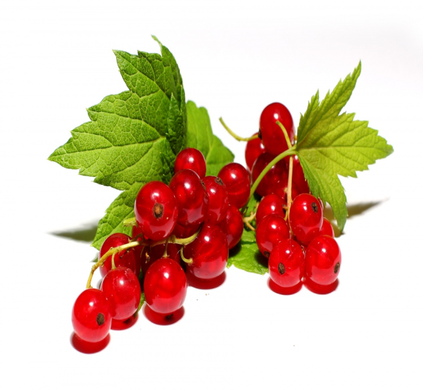
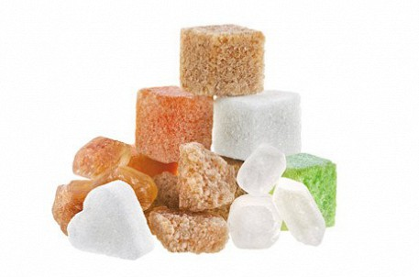
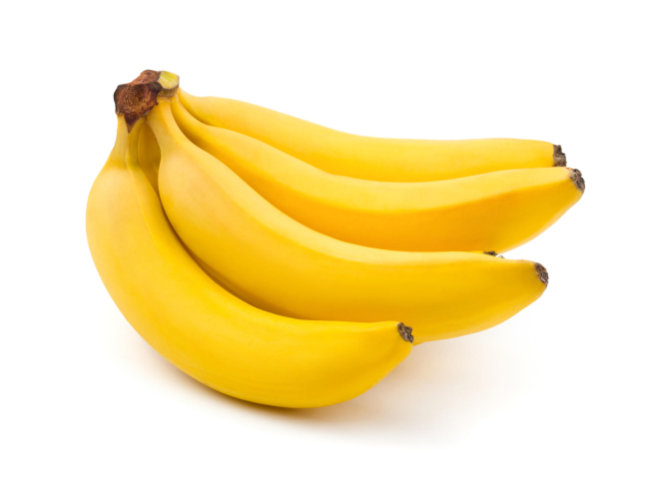
Продукты питания, которые улучшают настроение
Эндорфины
Серотонин

Slide 8
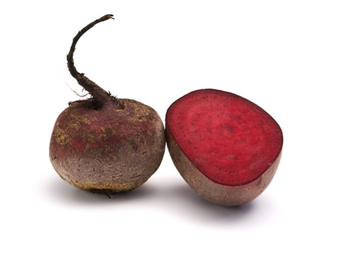
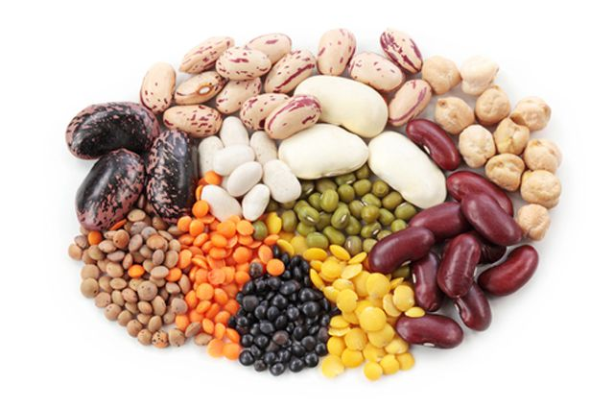
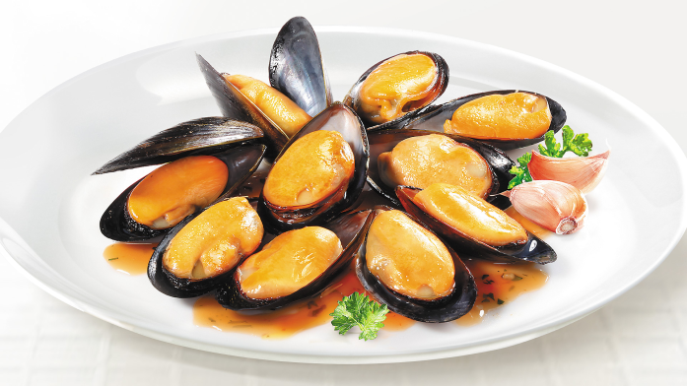
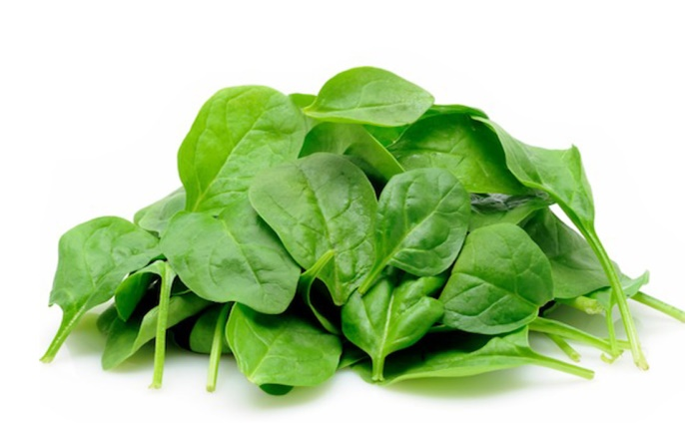
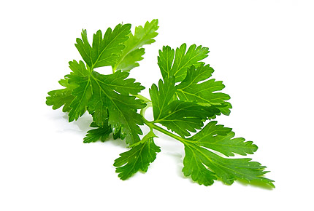
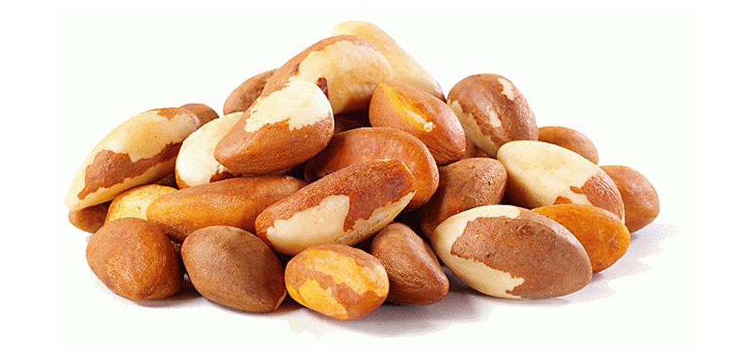
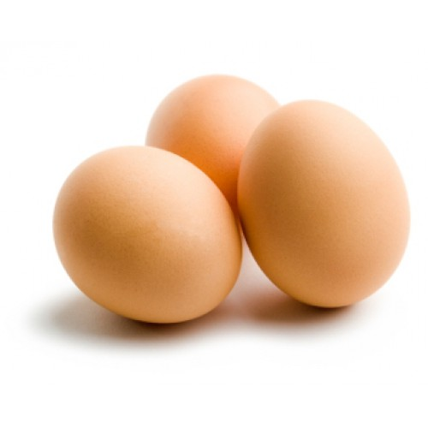
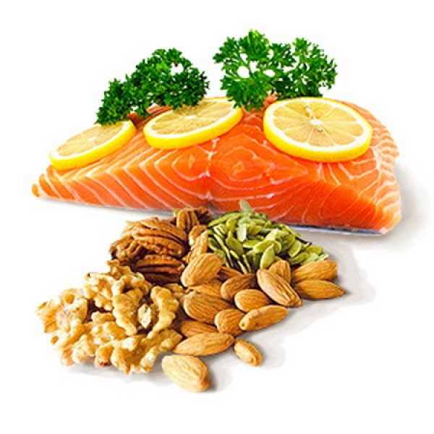
Витамины и микроэлементы
Фолиевая кислота
Селен
Омега-3

Slide 9

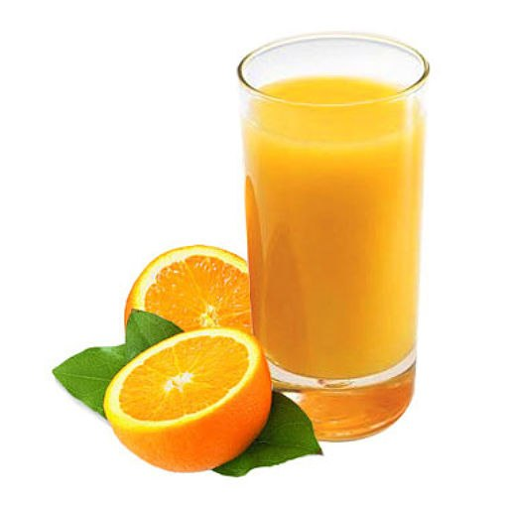


Вода
Суточное количество жидкости для здорового человека составляет примерно 2 л в зимнее время и 3 л в летнее

Slide 10
Как же справиться с плохим настроением?
1.Постарайтесь «закрыть на замок» свои эмоции, не позволяйте про себя раздувать проблемы- сами знаете, у страха глаза велики.
2.Относитесь к проблемам с легкостью . Не принимайте близко к сердцу того, что вы все равно не в силах изменить.
3. Если мозг уже бурлит от переполняющих его трудностей и проблем, позвольте ему ненадолго «отключиться».
4.Живите сегодняшними переживаниями. Зачем заранее себя изводить?
5.Хороший сон- отличная возможность отдохнуть для организма. Переутомление ведет к ослаблению иммунитета и к болезням.

Slide 11




Секреты хорошего настроения
-Если вы считаете, что в плохом настроении лучше отгородиться от мира, вы ошибаетесь. Пригласите друзей, займитесь приготовлениями к их приходу.
-Поставьте кассету с “заводной” музыкой, под которую невозможно сидеть на месте. Позанимайтесь аэробикой, вы забудете обо всем, кроме музыки и ритма.
-Найдите себе дело. Лучше, если это будет какое-нибудь кропотливое занятие – например, разобраться наконец в ящиках стола
-Сделайте что-нибудь в “знак протеста”. Кто сказал, что нельзя пить молоко прямо из пакета? В такие минуты можно все.
-Посмотрите на свои неприятности с другой точки зрения. Может не все так плохо.

Slide 12


Slide 13

Вывод
Чем чаще мы будем улыбаться, тем дольше у нас сохранится хорошее настроение и тем крепче станет здоровье.
Не прячьте своё хорошее настроение в себе, поделитесь им с окружающими.

Slide 14
Источники информации
1. Губа, П.Т. Овощи и фрукты на вашем столе. М: Урожай. 1985 г. – 344 с.
2. Краснощеков, М.Ю. 1001 оригинальный способ поднять настроение. Книга сюрпризов. М: Феникс, 2006 г.- 256 с.
3. Майерс, Д. Социальная психология / Д. Майерс; Пер. с англ. З.С. Замчук. - СПб.: Питер, 2013. - 800 c.
4. http://vitaportal.ru/
5. http://www.nastroeniya.net/
6. http://vitaportal.ru/

Slide 15
Спасибо за внимание!

